Slide 1


2016教育部审定人教版教材
八下中国历史第六单元
停课不停学
向梦想奋斗
科技文化与社会生活

Slide 2
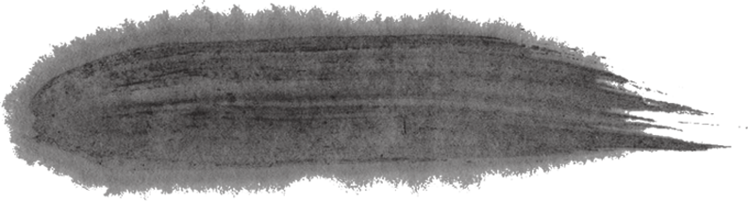
中华人民共和国成立以来，国家重视科学技术研究，取得了举世瞩目的重大成就，许多研究成果处于世界领先水平。文化事业也不断发展，呈现出生机勃勃的繁荣景象，极大地丰富了人们的文化生活。
随着经济建设的发展，中国人民的生活水平不断提高。衣、食、住、行、用等社会生活各个方面的变迁，见证了时代的进步。
课程内容

Slide 3
课标解读
1.了解“两弹一星”和杂交水稻等，认识科学技术的重要作用。
2.从衣、食、住、行、用等方面的变化，了解经济的快速发展和人们生活水平的提高。

Slide 4

时空观念
第一颗人造地球卫星成功发射
屠呦呦
诺贝尔生理学
或医学奖
载人航
天工程
“神舟五号”杨利伟
地地导弹（核弹）
1964年
10月16日
1966年
1970年
20世纪
90年代
2003年
2015年
1967年
1973年
1999年
2008年
第一颗原子弹爆炸成功
第一颗
氢弹
袁隆平
育成籼型杂交水稻
“神舟一号”发射成功
“神舟七号”翟志刚

Slide 5

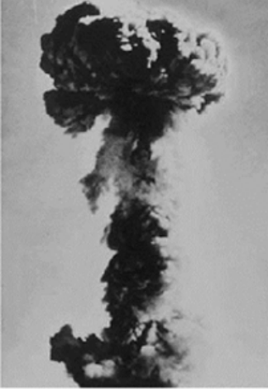
考点速查
考点 1 “两弹一星”(识记)
含义 | 指核弹（原子弹和氢弹）、导弹和人造地球卫星
原子弹 | 1964年10月16日，我国第一颗原子弹爆炸成功。加强了我国的国防力量，打破了帝国主义的核垄断，对维护世界和平具有重要意义 | 原子弹爆炸成功
导弹 | (1)1966年10月，装有核弹头的中近程地地导弹发射成功 (2)1967年，我国第一颗氢弹爆炸成功。

Slide 6
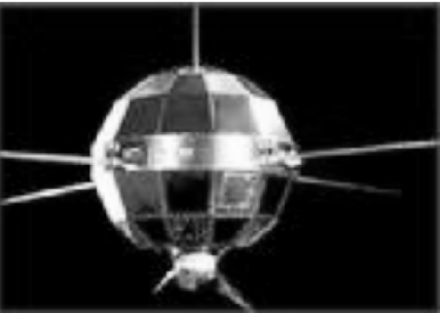
人造 卫星 | 1970年，我国第一颗人造地球卫星——东方红1号发射成功，成为世界上第五个能独立发射人造地球卫星的国家； | 东方红1号卫星
航天事业 | 神舟系列： ①1999年，我国成功发射第一艘无人飞船“神舟一号”； ②2003年，第一艘载人飞船“神舟五号”发射成功;（杨利伟） ③2008年，“神舟七号”载人飞船发射成功；（翟志刚） 拓展： ④2011年天宫一号； ⑤2016年“墨子号”升空； ⑥2019年，嫦娥四号； …………

Slide 7
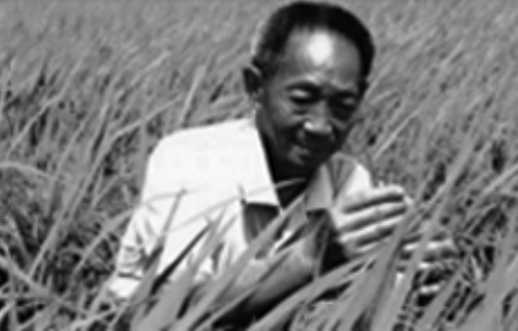
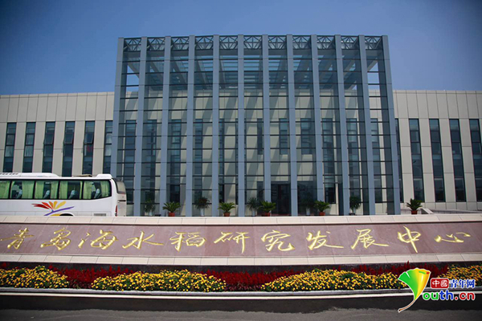
考点 2 籼型杂交水稻、青蒿素(识记)
1973年，袁隆平在世界上首次育成籼型杂交水稻，是成功培育杂交水稻的第一人。袁隆平被国际农学界誉为“杂交水稻之父”。2001年，获首届国家最高科学技术奖，不仅给中国带来巨大的经济效益和社会效益，而且惠及世界。 | 袁隆平在田间观察水稻
拓展：关注家乡
中国工程院院士袁隆平在青岛李沧建立海水稻研发中心， 并取得突破性进展。

Slide 8
青蒿素 | 中国药学家屠呦呦领导科研团队，在70年代初发现了能够有效抵抗疟疾的青蒿素，开创了治疗疟疾的新方法。由于对人类生命健康事业作出了巨大贡献，屠呦呦获得2015年诺贝尔生理学或医学奖

Slide 9
考点 3 社会生活的变迁(识记、理解)
日常生活的变化 | 衣 食 住 行 用 | 改革开放前，经济发展水平较低，不能满足人们生活需要。 改革开放后，随着经济的快速发展和思想观念的解放，生活方式发生了很大的变化。

Slide 10
拓展提高
1.抽丝剥茧，追溯本源
建国后，我国科技迅速发展的原因。
（1）党和政府十分重视科技发展，成立了专门的科技机构，制定科技发展的远景规划。
（2）广大科技工作者的努力和海外一些中国优秀的科学家纷纷回国 投入新中国的建设。
（3）1978年以来，邓小平多次提出“科学技术是第一生产力”的精辟论断，科学技术同生产力紧密结合起来，进一步推动了科技和经济的发展。

Slide 11
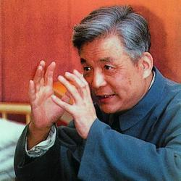
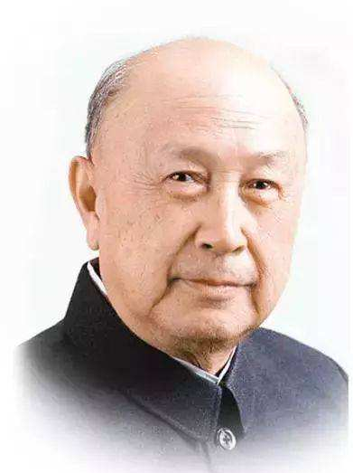
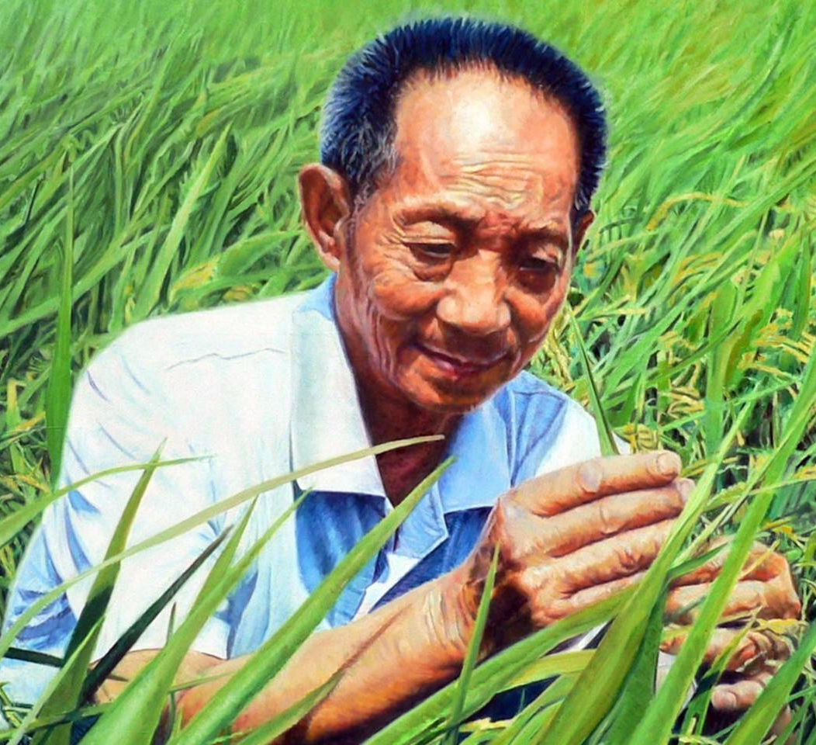
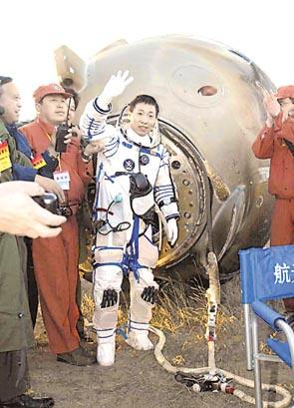
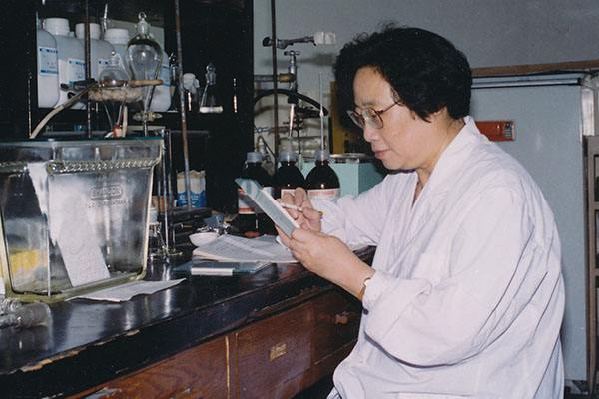
2.家国情怀，中国精神
这些人的身上有哪些精神值得我们学习。
邓稼先
钱学森
袁隆平
杨利伟
屠呦呦
爱国主义为核心的民族精神、以改革创新为核心的时代精神、科学精神……

Slide 12

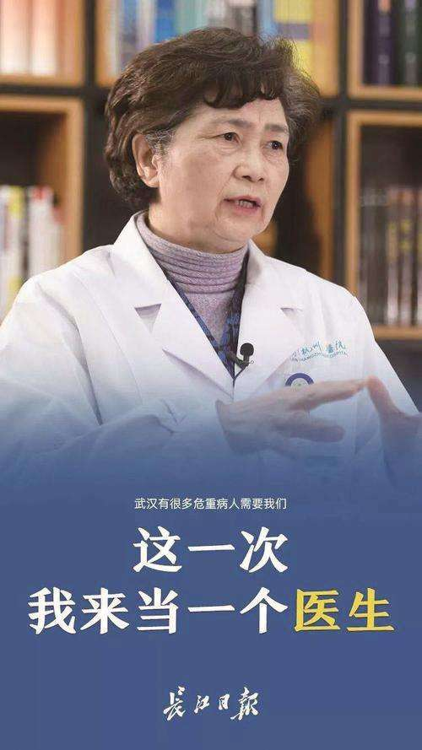
李兰娟
我相信你们会好好利用“停课不停学”的这段日子不断学习，用知识缝制铠甲，不远的将来，当你们走出社会，在各行各业都将由你们披甲上阵。
——钟南山院士写给中小学生的亲笔信

Slide 13
综合训练
1.（2019·青岛）我国是一个幅员辽阔、人口众多的国家。为解决我国这样一个人口大国的吃饭问题和保障我国粮食安全作出巨大贡献的是( )
A．袁隆平 B．邓稼先
C．屠呦呦 D．钱学森
A

Slide 14
2. 近年来，华为、中兴、航天科工、中芯国际等一批创新型企业脱颖而出，领跑“中国制造”向“中国智造”加速转变，使中国向“品牌大国”稳步迈进。这主要是由于我国（ ）
A. 大力发展高新技术产业
B. 高等教育迅速发展
C. 努力维护周边地区安全
D. 鼓励发展对外贸易
A

Slide 15
3．有人说：“第一次工业革命时，中国正在沉睡；第二次工业革命时，中国正在挣扎；第三次科技革命时，中国开始奋起！”1964年，我国取得的科技成就是（ ）
A．第一颗原子弹爆炸成功
B．神舟五号发射成功
C．东方红一号发射成功
D．导弹发射成功
A

Slide 16
4．大型纪录片《厉害了，我的国》记录了“蛟龙”下海、“墨子”升空等一个个生动的中国故事，凝聚了中国力量，弘扬了中国精神。由此让我们联想到创业年代的杰出人物，其中被誉为“两弹元勋”的科学家是（ ）
A．王进喜 B．邓稼先
C．袁隆平 D．焦裕禄
B

Slide 17
5．“这个飞船标志着中国成为前苏联（俄罗斯）和美国之后的第三个将人类送上太空的国家，它是我国在航天技术上的又一座里程碑。”“这个飞船”是（ ）
A．神舟一号飞船
B．神舟三号飞船
C．神舟五号飞船
D．神舟六号飞船
C

Slide 18
6．2015年，屠呦呦获得了诺贝尔生理学或医学奖，她的主要研究成果是（ ）
A．青蒿素
B．人工合成牛胰岛素
C．青霉素
D．排列人类基因图谱
A

Slide 19
7．下列表述，不符合改革开放后我国人民生活总体状况的是（ ）
①衣着单一，质量较差
②吃饱吃好，追求营养
③住房短缺，狭小拥挤
④交通发展，出行便捷
A．①② B．③④
C．①③ D．②④
C

Slide 20
8．小明的爸爸说：“爸爸像你这么大的时候（15岁）一顿能吃5碗饭，你却连2碗都吃不了。”小明分辩道：“我吃了很多肉、鱼、菜，还喝了牛奶，奶奶说你那时几乎没有这些吃的！”这段对话说明改革开放以来（ ）
A．国家粮食产量有所下降
B．青少年深受西方饮食文化影响
C．青少年的体质有所下降
D．人民物质生活水平不断提高
D

